Slide 1
Platobné karty
Ing. Alena Buchtová
Marec 2022

Slide 2
Platobná karta
Platobný prostriedok bezhotovostného styku, ktorý majiteľovi umožňuje vyberať hotovosť a uhrádzať platby za tovary a služby
Výhody – bezpečnosť – nehrozí rizikov ukradnutia hotovost
- rýchlosť – platba trvá cca 30 sekúnd
- doplnkové služby – cestovné alebo úrazové poistenie
- pri platbe kartou v zahraničí sa používa výhodnejší
menový kurz

Slide 3
História platobných kariet
Prvú platobnú kartu vydala spoločnosť Diners Club v r.1950
História MasterCard sa začala písať v roku 1964
V SR sa začali karty používať od roku 1992
Dnes vlastní platobnú kartu v SR viac ako polovica obyvateľov

Slide 4
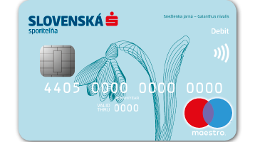
Technológia výroby platobných kariet
Karta s magnetickým prúžkom – prúžok na zadanej strane karty slúži ako médium pre záznam identifikačných údajov pri elekronických transakciách
Karta s čipom – obsahuje mikroprocesor, do ktorého možno uložiť informácie potrebné na overenie osobného kódu klienta
Hybridná karta – obsahuje čip aj magnetický krúžok

Slide 5
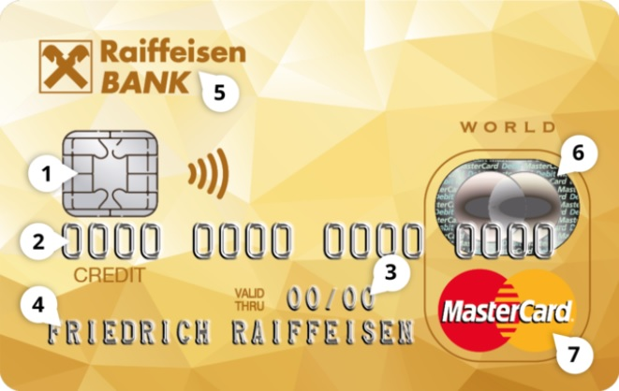
Platobná karta
Obsahuje:
Označenie banky a asociácie, ktorá kartu vydala
Meno a priezvisko držiteľa platobnej karty
Číslo platobnej karty
Platnosť platobnej karty
Záznam dát vo forme magnetického krúžku alebo laserového záznamu

Slide 6
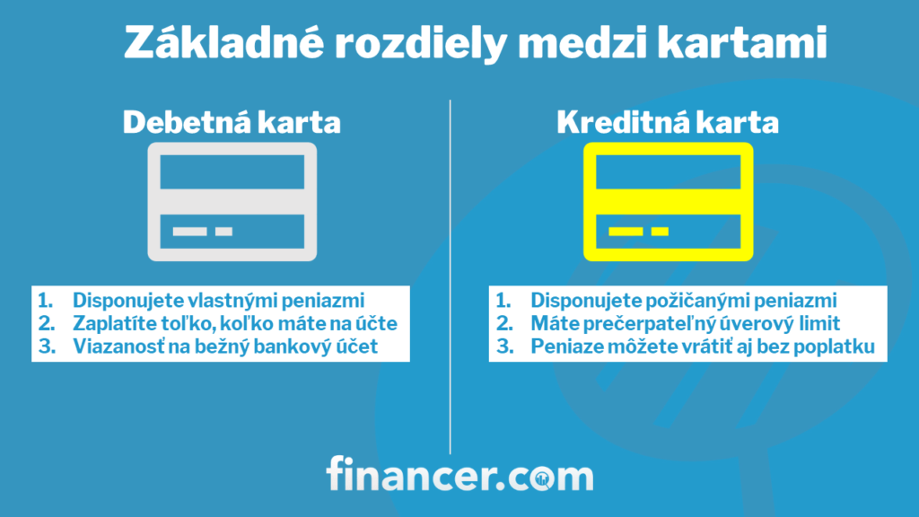
Typy platobných kariet
Debetné – umožňujú zaplatiť sumu iba do výšky zostatku na účte, sú vždy spojené s prostriedkami na účte
Kreditné – slúžia na platby alebo výbery do výšky dohodnutého úveru

Slide 7
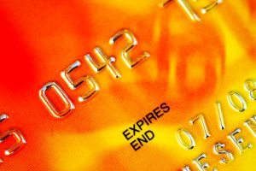
Vlastnosti platobnej karty
Podľa vlastnosti sa platobné karty delia na:
Elektronické – umožňujú platby len v elektronickom prostredí t.z. výbery v bankomate a platby v POS termináli
Embosované karty – majú vypuklé reliéfne písmo, čo umožňuje platbu v obchodoch prostredníctvom tzv. žehličiek (imprintérov). Umožňujú výber v zmenárňach a bankách kdekoľvek na svete

Slide 8
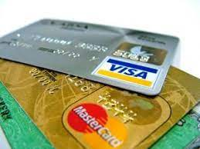
Použitie platobných kariet
Podľa použitia delíme platobné karty na:
Domáce platobné karty – dajú sa použiť iba na území Slovenskej republiky
Medzinárodné platobné karty – používajú sa na území SR ale aj kdekoľvek v zahraničí

